Slide 1

Chào mừng các em đến với tiết Tiếng Việt - Lớp 2
Notes:
Bài giảng thiết kế bởi: Hương Thảo - tranthao121006@gmail.com

Slide 2



Slide 3
Khởi động

Slide 4


Slide 5

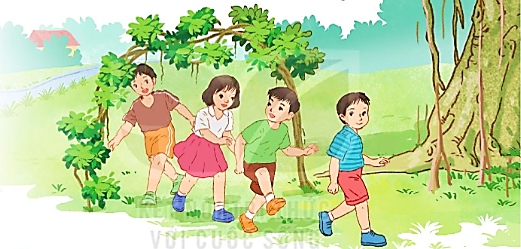
BÀI 24
BÀI 24
CHIẾC RỄ ĐA TRÒN

Slide 6

Thứ tư ngày 19 tháng 4 năm 2023
Đọc
Chiếc rễ đa tròn
TRANG 104

Slide 7

YÊU CẦU CẦN ĐẠT
1. Đọc đúng các từ khó, đúng lời của nhân vật.
2. Phân biệt lời người kể chuyện với lời nhân vật để đọc đúng ngữ điệu phù hợp.
3. Hiểu được vì sao Bác Hồ cho trồng chiếc rễ đa thành hình tròn, hiểu được tình thương yêu của Bác dành cho các cháu thiếu niên, nhi đồng.Trả lời được các câu hỏi có liên quan đến nội dung câu chuyện.

Slide 8



TIẾT 1 – 2
ĐỌC

Slide 9
CHIẾC RỄ ĐA TRÒN
1
Một sớm hôm ấy, như thường lệ, Bác Hồ đi dạo trong vườn. Đến gần cây đa, Bác chợt thấy một chiếc rễ đa nhỏ và dài ngoằn ngoèo trên mặt đất. Chắc là trận gió đêm qua đã làm nó rơi xuống. Bác tần ngần một lát, rồi nói với chú cần vụ:
Chú cuốn chiếc rễ này lại, rồi trồng cho nó mọc tiếp nhé!
Theo lời Bác, chú cần vụ xới đất, vùi chiếc rễ xuống. Thấy vậy, Bác ân cần bảo:
Chú nên làm thế này.
Nói rồi, Bác cuộn chiếc rễ thành một vòng tròn, cùng chú cần vụ buộc nó tựa vào hai cái cọc, sau đó mới vùi hai đầu rễ xuống đất.
Chú cần vụ thắc mắc:
Thưa Bác, Bác làm thế để làm gì ạ?
Bác khẽ cười:
Rồi chú sẽ biết.
Nhiều năm sau, chiếc rễ đã lớn và thành cây đa con có vòng lá tròn. Thiếu nhi vào thăm vườn Bác, em nào cũng thích chơi trò chui qua chui lại vòng lá ấy. Lúc đó, mọi người mới hiểu vì sao Bác cho trồng chiếc rễ đa thành hình tròn như thế.
2
3

Slide 10

Luyện đọc từ khó
chiếc rễ
ngoằn ngoèo
tần ngần
vòng lá tròn
chui qua chui lại

Slide 11
CHIẾC RỄ ĐA TRÒN
Một sớm hôm ấy, như thường lệ, Bác Hồ đi dạo trong vườn. Đến gần cây đa, Bác chợt thấy một chiếc rễ đa nhỏ và dài ngoằn ngoèo trên mặt đất. Chắc là trận gió đêm qua đã làm nó rơi xuống. Bác tần ngần một lát, rồi nói với chú cần vụ:
Chú cuốn chiếc rễ này lại, rồi trồng cho nó mọc tiếp nhé!
1

Slide 12




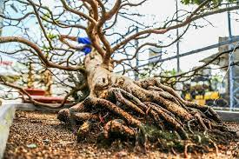
+ Cần vụ: người làm công việc chăm sóc Bác Hồ.
+ Tần ngần: đang mải suy nghĩ cân nhắc nên làm gì hay quyết
định như thế nào.
GIẢI NGHĨA TỪ
+ Ngoằn ngoèo: uốn lượn theo nhiều hướng khác nhau.
Notes:
Bài giảng được thiết kế bởi: Phạm Duyên

Slide 13
Theo lời Bác, chú cần vụ xới đất, vùi chiếc rễ xuống. Thấy vậy, Bác ân cần bảo:
Chú nên làm thế này.
Nói rồi, Bác cuộn chiếc rễ thành một vòng tròn, cùng chú cần vụ buộc nó tựa vào hai cái cọc, sau đó mới vùi hai đầu rễ xuống đất.
Chú cần vụ thắc mắc:
Thưa Bác, Bác làm thế để làm gì ạ?
Bác khẽ cười:
Rồi chú sẽ biết.
2

Slide 14

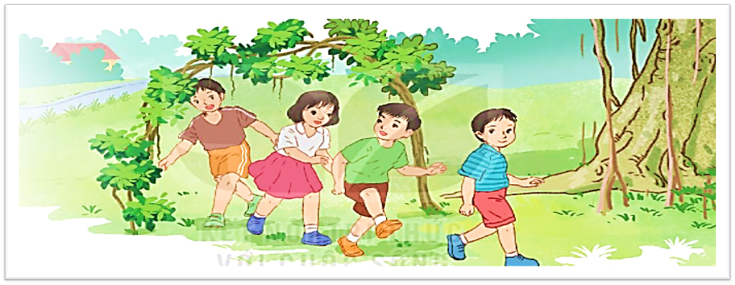
Luyện đọc câu khó
Nói rồi, Bác cuộn chiếc rễ thành một vòng tròn và bảo chú cần vụ buộc nó tựa vào hai cái cọc, sau đó mới vùi hai đầu rễ xuống đất.

Slide 15
3
Nhiều năm sau, chiếc rễ đã lớn và thành cây đa con có vòng lá tròn. Thiếu nhi vào thăm vườn Bác, em nào cũng thích chơi trò chui qua chui lại vòng lá ấy. Lúc đó, mọi người mới hiểu vì sao Bác cho trồng chiếc rễ đa thành hình tròn như thế.

Slide 16

Yêu cầu
- Phân công đọc theo đoạn
- Tất cả thành viên đều đọc
- Sửa lỗi cho bạn nếu bạn đọc chưa đúng.
LUYỆN ĐỌC
NHÓM

Slide 17
CHIẾC RỄ ĐA TRÒN
Một sớm hôm ấy, như thường lệ, Bác Hồ đi dạo trong vườn. Đến gần cây đa, Bác chợt thấy một chiếc rễ đa nhỏ và dài ngoằn ngoèo trên mặt đất. Chắc là trận gió đêm qua đã làm nó rơi xuống. Bác tần ngần một lát, rồi nói với chú cần vụ:
Chú cuốn chiếc rễ này lại, rồi trồng cho nó mọc tiếp nhé!
Theo lời Bác, chú cần vụ xới đất, vùi chiếc rễ xuống. Thấy vậy, Bác ân cần bảo:
Chú nên làm thế này.
Nói rồi, Bác cuộn chiếc rễ thành một vòng tròn, cùng chú cần vụ buộc nó tựa vào hai cái cọc, sau đó mới vùi hai đầu rễ xuống đất.
Chú cần vụ thắc mắc:
Thưa Bác, Bác làm thế để làm gì ạ?
Bác khẽ cười:
Rồi chú sẽ biết.
Nhiều năm sau, chiếc rễ đã lớn và thành cây đa con có vòng lá tròn. Thiếu nhi vào thăm vườn Bác, em nào cũng thích chơi trò chui qua chui lại vòng lá ấy. Lúc đó, mọi người mới hiểu vì sao Bác cho trồng chiếc rễ đa thành hình tròn như thế.
1
2
3

Slide 18

Trả lời câu hỏi

Slide 19

TRẢ LỜI CÂU HỎI
1. Thấy chiếc rễ đa nằm trên mặt đất, Bác đã bảo chú cần vụ làm gì?
→ Thấy chiếc rễ đa nằm trên mặt đất, Bác đã bảo chú cần vụ cuốn chiếc rễ lại rồi đem trồng cho nó mọc tiếp.
2. Bác hướng dẫn chú cần vụ trồng chiếc rễ đa như thế nào?
→ Bác hướng dẫn chú cần vụ cuộn chiếc rễ thành một vòng tròn, buộc nó tựa vào hai cái cọc, rồi vùi hai đầu rễ xuống đất.

Slide 20
3. Vì sao Bác cho trồng chiếc rễ đa như vậy?
→ Bác cho trồng chiếc rễ đa như vậy để nó mọc thành cây đa có vòng lá tròn, các em thiếu nhi có thể chui qua chui lại vòng lá ấy khi vào thăm vườn Bác.
4. Qua bài đọc, em thấy tình cảm của Bác Hồ với thiếu nhi như
thế nào?
→ Qua bài đọc, ta thấy Bác rất yêu thương các cháu thiếu niên, nhi đồng.

Slide 21
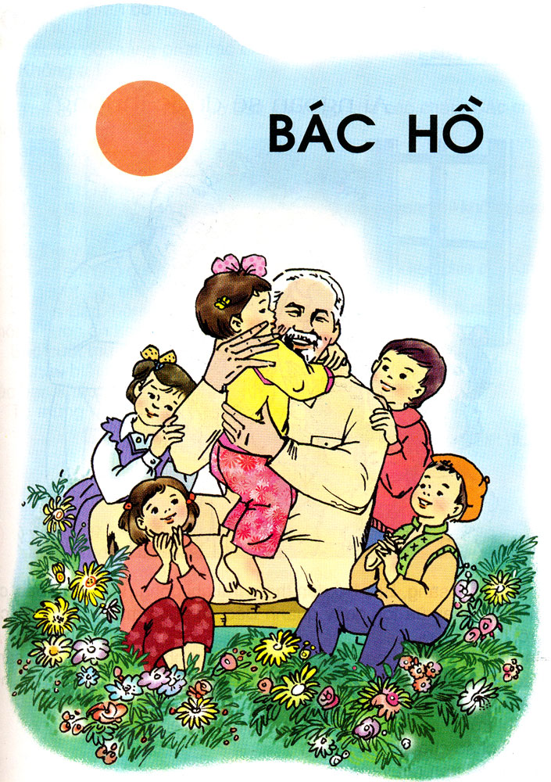

Slide 22

LUYỆN ĐỌC LẠI

Slide 23
CHIẾC RỄ ĐA TRÒN
Một sớm hôm ấy, như thường lệ, Bác Hồ đi dạo trong vườn. Đến gần cây đa, Bác chợt thấy một chiếc rễ đa nhỏ và dài ngoằn ngoèo trên mặt đất. Chắc là trận gió đêm qua đã làm nó rơi xuống. Bác tần ngần một lát, rồi nói với chú cần vụ:
Chú cuốn chiếc rễ này lại, rồi trồng cho nó mọc tiếp nhé!
Theo lời Bác, chú cần vụ xới đất, vùi chiếc rễ xuống. Thấy vậy, Bác ân cần bảo:
Chú nên làm thế này.
Nói rồi, Bác cuộn chiếc rễ thành một vòng tròn, cùng chú cần vụ buộc nó tựa vào hai cái cọc, sau đó mới vùi hai đầu rễ xuống đất.
Chú cần vụ thắc mắc:
Thưa Bác, Bác làm thế để làm gì ạ?
Bác khẽ cười:
Rồi chú sẽ biết.
Nhiều năm sau, chiếc rễ đã lớn và thành cây đa con có vòng lá tròn. Thiếu nhi vào thăm vườn Bác, em nào cũng thích chơi trò chui qua chui lại vòng lá ấy. Lúc đó, mọi người mới hiểu vì sao Bác cho trồng chiếc rễ đa thành hình tròn như thế.

Slide 24
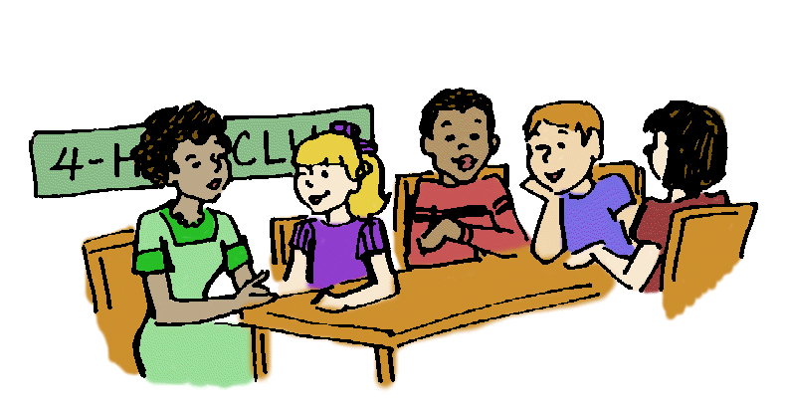
Đọc phân vai theo nhóm
Chú ý:
*Giọng người kể chậm rãi.
*Giọng Bác ôn tồn dịu dàng.
*Giọng chú cần vụ ngạc nhiên

Slide 25




LUYỆN TẬP THEO VĂN BẢN ĐỌC

Slide 26
a. Chú …….. chiếc rễ này lại rồi……….cho nó mọc tiếp nhé. b. Chú cần vụ……đất,……chiếc rễ xuống.
1: Điền từ( cuốn, vùi, xới, trồng) phù hợp vào chỗ trống.
cuốn
trồng
xới
vùi
2: Tìm trong bài câu có dùng dấu chấm than. Câu đó dùng để làm gì? (Chọn ý đúng)
Nêu yêu cầu, đề nghị
Thể hiện cảm xúc
Kể sự việc, hoạt động
→ Chú cuốn chiếc rễ này lại, rồi trồng cho nó mọc tiếp nhé!

Slide 27
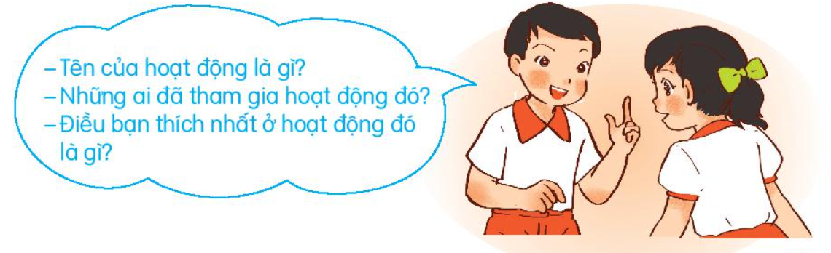
Trò chơi theo nhóm đôi
Hãy nói một câu đề nghị bạn trong nhóm làm một việc gì đó.

Slide 28
YÊU CẦU CẦN ĐẠT
1. Đọc đúng các từ khó, đúng lời của nhân vật.
2. Phân biệt lời người kể chuyện với lời nhân vật để đọc đúng ngữ điệu phù hợp.
3. Hiểu được vì sao Bác Hồ cho trồng chiếc rễ đa thành hình tròn, hiểu được tình thương yêu của Bác dành cho các cháu thiếu niên, nhi đồng.Trả lời được các câu hỏi có liên quan đến nội dung câu chuyện.

Slide 29

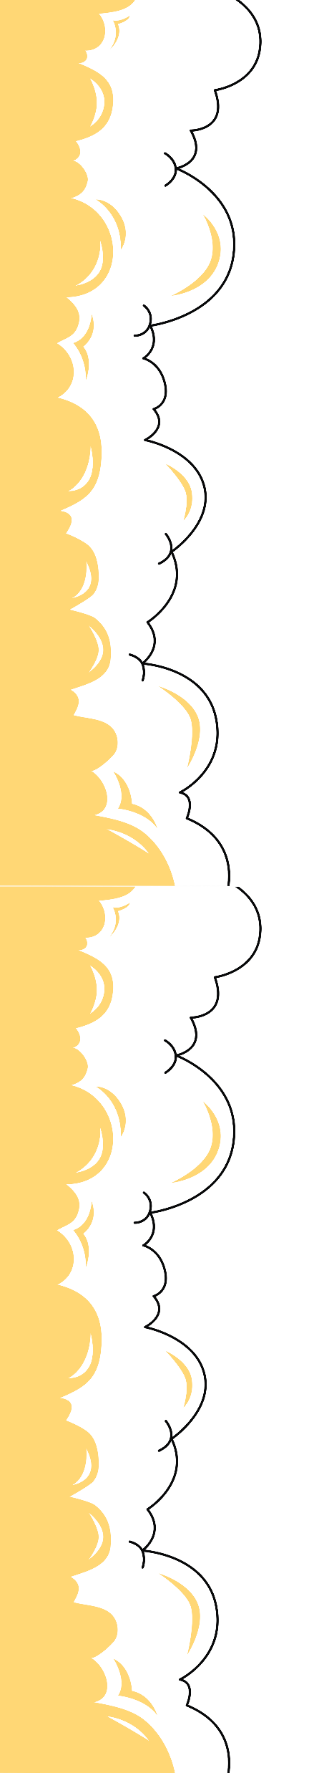
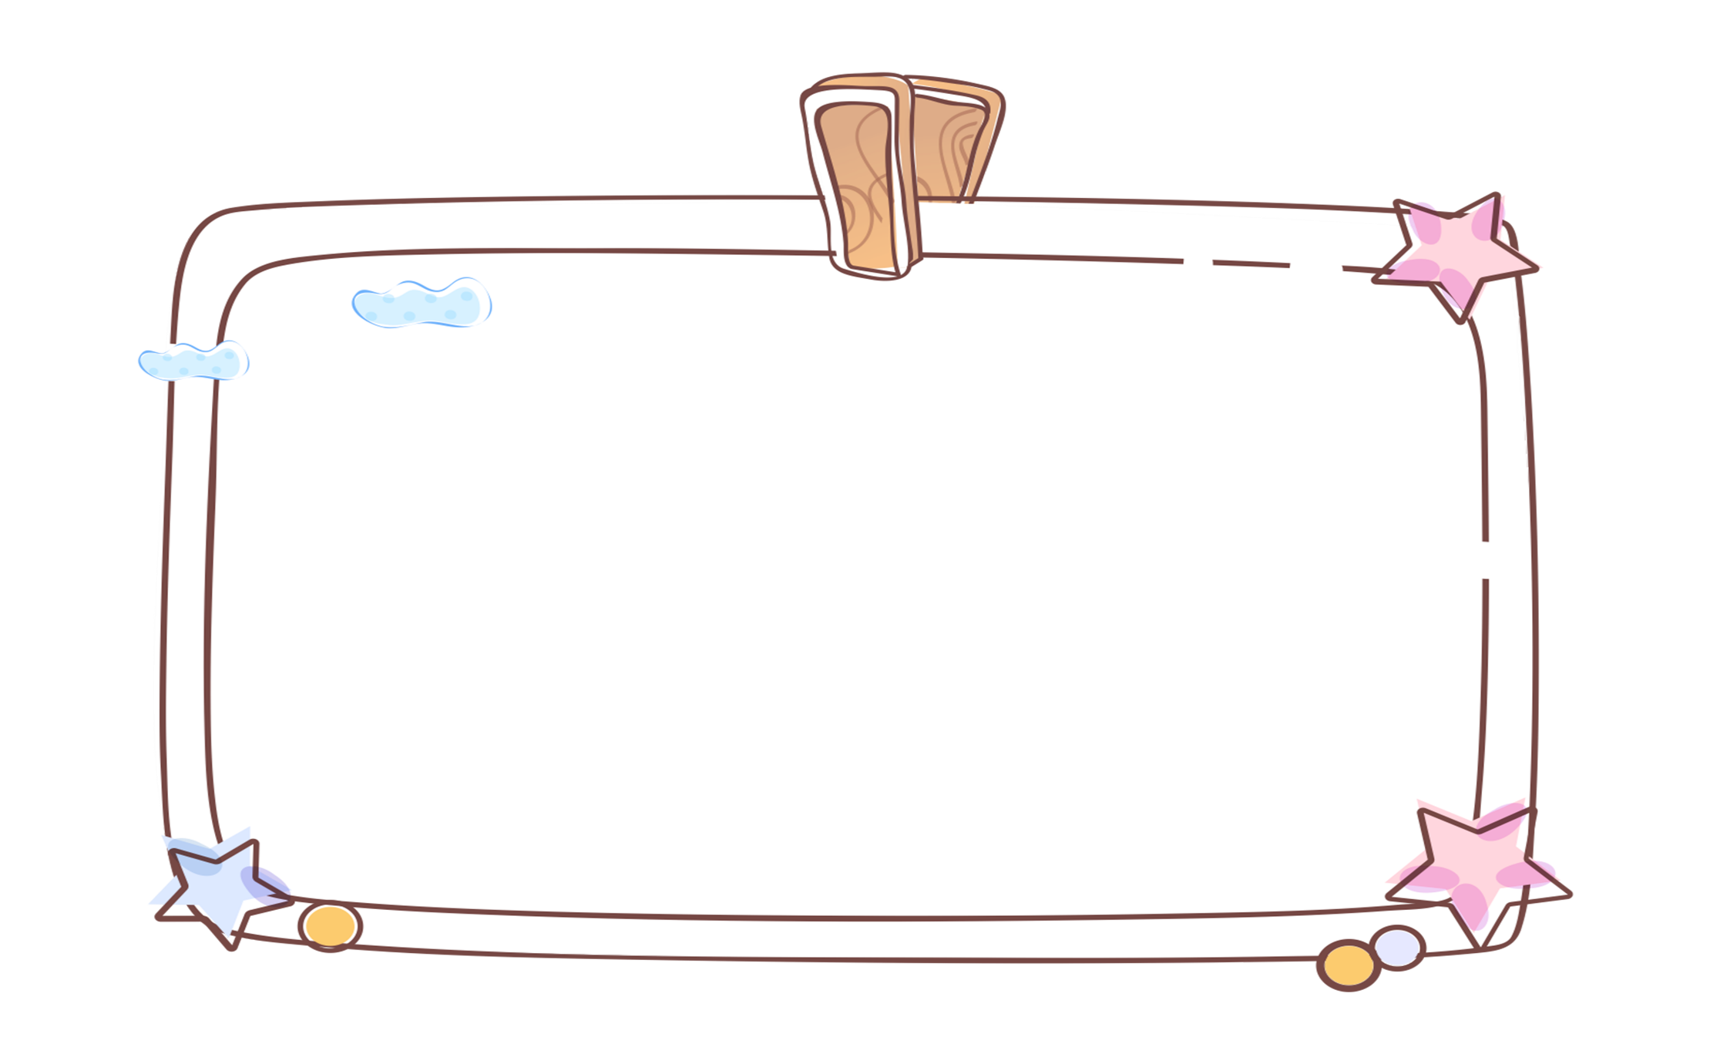

Củng cố bài học

Slide 30
+ Ngoằn ngoèo: uốn lượn theo nhiều hướng khác nhau.
+ Tần ngần: đang mải suy nghĩ cân nhắc nên làm gì hay quyết
định như thế nào.
+ Cần vụ: người làm công việc chăm sóc Bác Hồ.
GIẢI NGHĨA TỪ
Notes:
Bài giảng được thiết kế bởi: Phạm Duyên

Slide 31
+ Cần vụ: người làm công việc chăm sóc Bác Hồ.
+ Tần ngần: đang mải suy nghĩ cân nhắc nên làm gì hay quyết
định như thế nào.
GIẢI NGHĨA TỪ
+ Ngoằn ngoèo: uốn lượn theo nhiều hướng khác nhau.
Notes:
Bài giảng được thiết kế bởi: Phạm Duyên

